Slide 1

OLYMPIC TRÍ TUỆ NHÂN TẠO UNETI 2026
LÁ CHẮN
AI
Nhận diện tin nhắn spam và tin nhắn hợp lệ trước khi tương tác
Đội 4 AI05 UNETi22 O(1).Brain
Trần Kính Hoàng Nguyễn Minh Quân Đinh Hoàng Hà

Slide 2
Bài toán và yêu cầu AI05
ĐẦU VÀO
MÔ HÌNH
ĐẦU RA
→
→
Tin nhắn tiếng Anh
AI05
Ham hoặc Spam và điểm mô hình
01
02
03
04
Phân tích mất cân bằng nhãn và đặc trưng từ ngữ
Huấn luyện và đánh giá baseline BTC
Cải tiến bằng chọn mô hình và siêu tham số
Demo nhập tin nhắn, hiển thị nhãn và điểm

Slide 3
Dữ liệu UCI và cách chia tập
5.574
86,60%
SMS tiếng Anh trong tệp nguồn
Ham
Làm sạch theo baseline BTC
13,40%
415 bản trùng bị loại
5.159 tin còn lại
Train: 4.127 tin
Validation: 1.032 tin
Spam

Slide 4
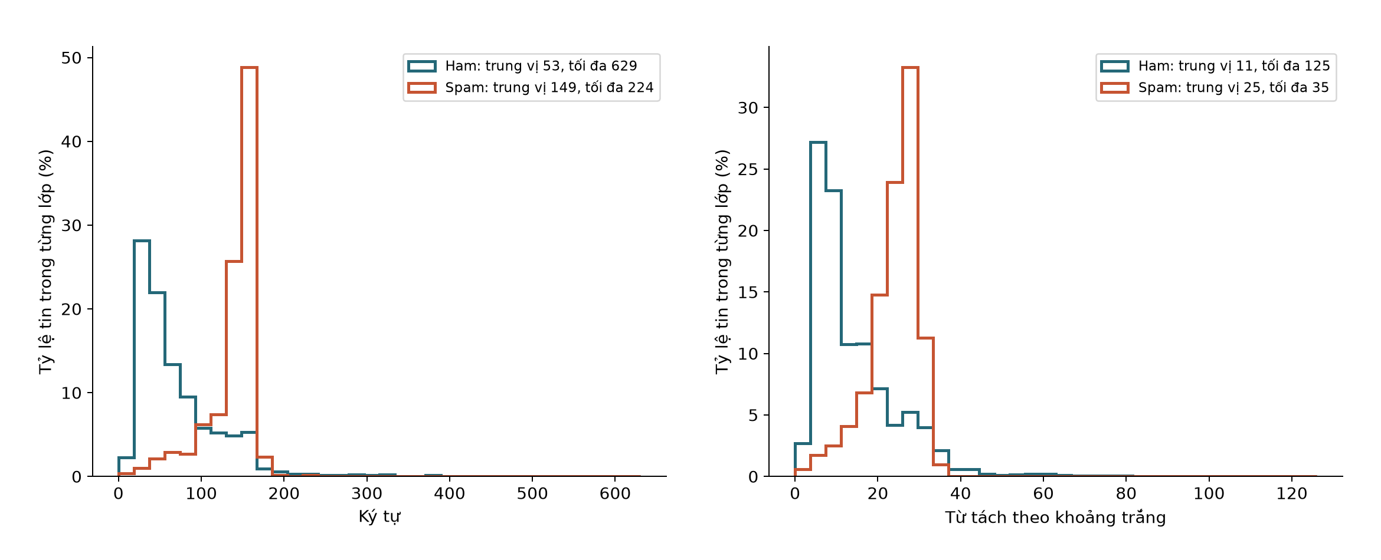
Phân bố độ dài tin nhắn
Thống kê trên tập train: 3.613 Ham và 514 Spam
TRUNG VỊ KÝ TỰ
Ham
53
Spam
149

Slide 5
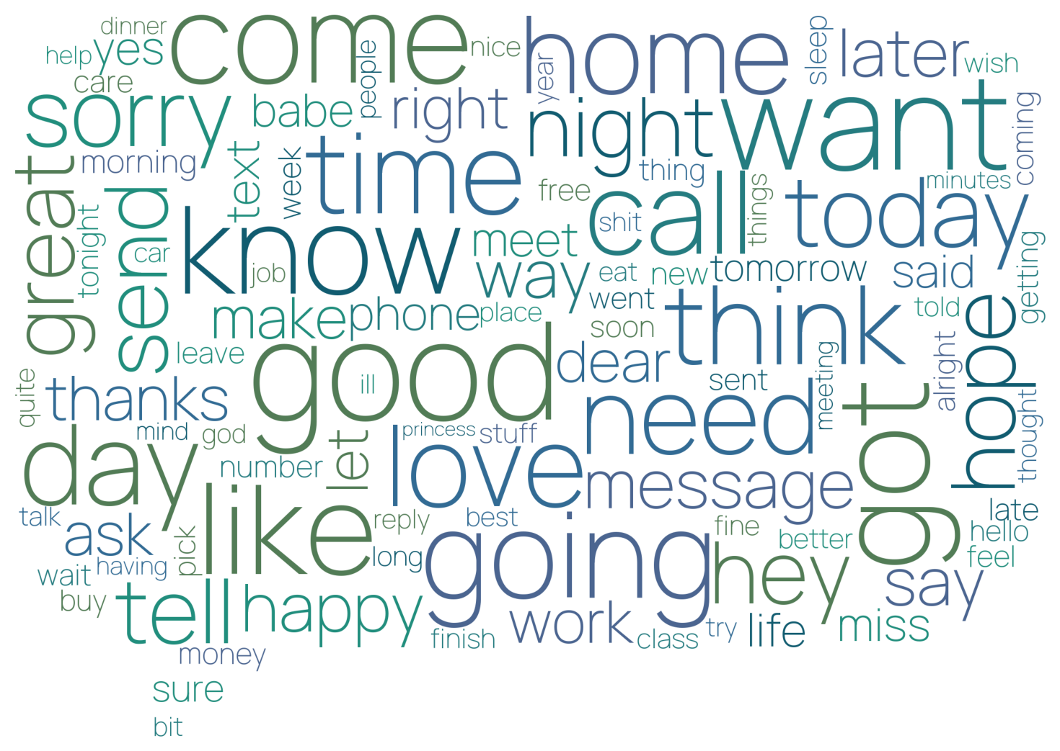
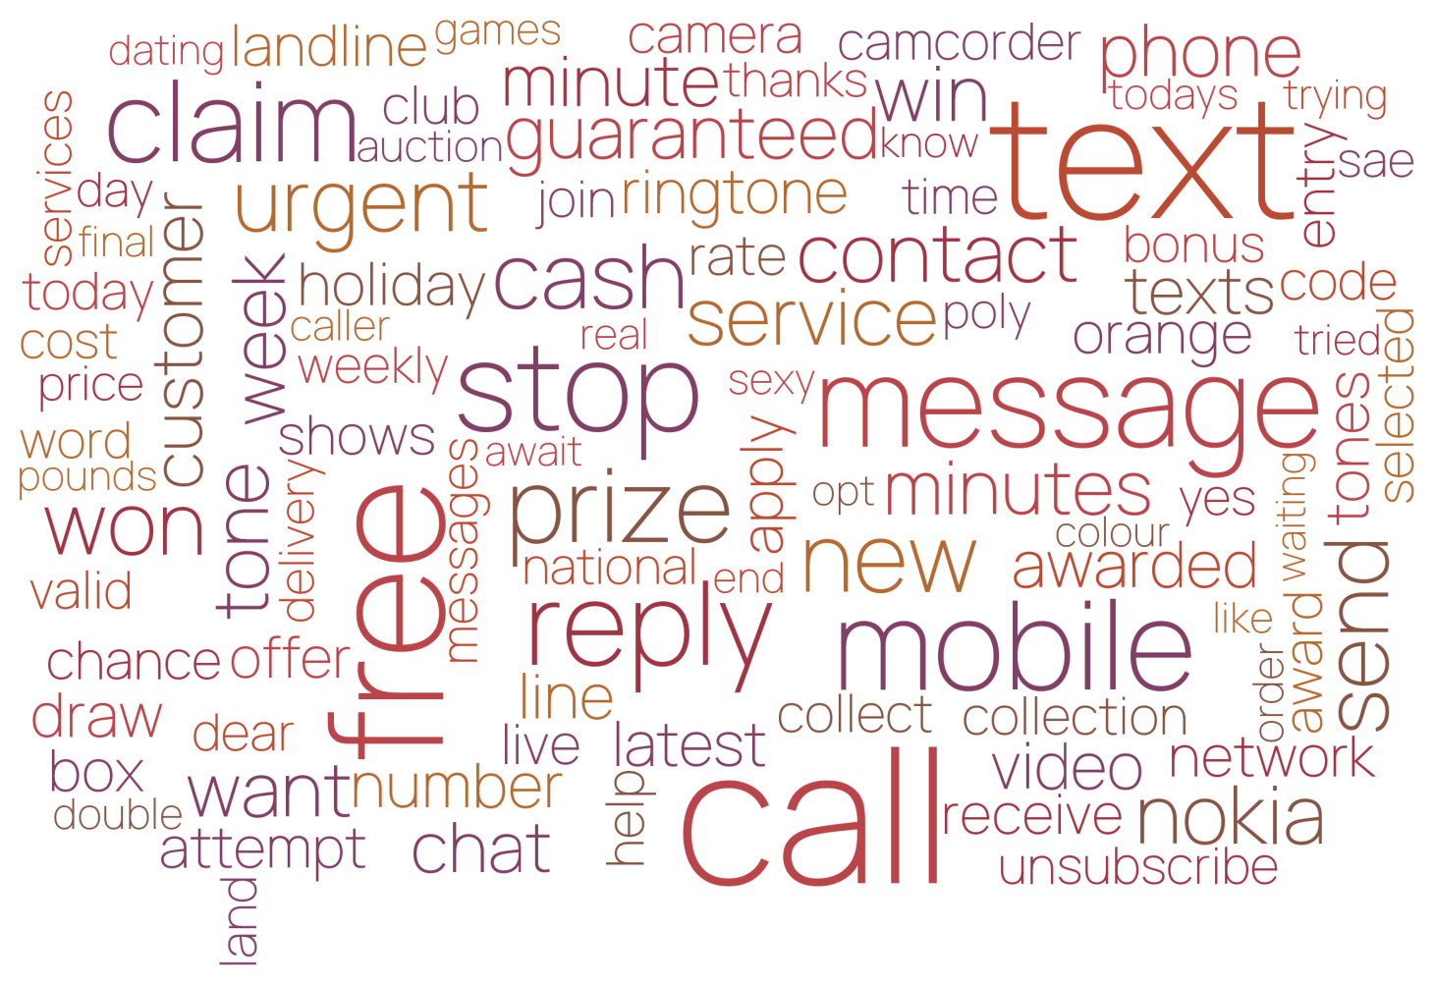
Từ phổ biến (topwords) trong Ham và Spam
Ham
Spam

Slide 6
Biểu diễn văn bản bằng TF-IDF
TF-IDF biến văn bản thành vector đặc trưng
Theo từ
Theo ký tự
Từ đơn và cặp từ liên tiếp
Các đoạn dài 3, 4 và 5 ký tự
free prize now
prize
free
prize
now
pri
riz
ize
free prize
prize now
priz
rize
prize

Slide 7
Baseline và quy trình tối ưu
Baseline BTC giữ nguyên: TF-IDF từ và NB, alpha = 0,5
Họ mô hình | Lưới siêu tham số | Số cấu hình
Multinomial NB và Complement NB | alpha: 0,1 / 0,5 / 1 | 3 cho mỗi họ
Logistic Regression và hai SVM | C: 0,1 / 1 / 4 / 10 class_weight: None hoặc balanced | 8 cho mỗi họ
30
cấu hình, cùng 5 fold train
Chọn F1 Spam OOF cao nhất, hòa thì Ham FPR thấp hơn

Slide 8
Kết quả baseline BTC
Validation: 904 Ham và 128 Spam
Chỉ số | Kết quả
F1 lớp Spam | 86,22%
Precision lớp Spam | 100,00%
Recall lớp Spam | 75,78%
FPR trên Ham | 0,00%
31
tin Spam bị bỏ sót
0 Ham bị báo nhầm

Slide 9
Kết quả sau chọn siêu tham số
F1 OOF dùng chọn mô hình, validation dùng báo kết quả
Cấu hình | F1 Spam OOF (%) | F1 Spam validation (%) | Precision Spam validation (%) | Ham FPR validation (%)
NB baseline BTC | 79,34 | 86,22 | 100,00 | 0,00
NB sau tối ưu | 92,75 | 95,51 | 100,00 | 0,00
Complement NB | 93,22 | 92,61 | 92,25 | 1,11
Logistic Regression | 93,44 | 93,39 | 93,02 | 1,00
SVM theo từ | 93,72 | 94,40 | 96,72 | 0,44
SVM theo ký tự | 95,98 | 95,12 | 99,15 | 0,11
CV chọn SVM ký tự.
NB alpha = 0,1 đạt F1 validation cao nhất.

Slide 10
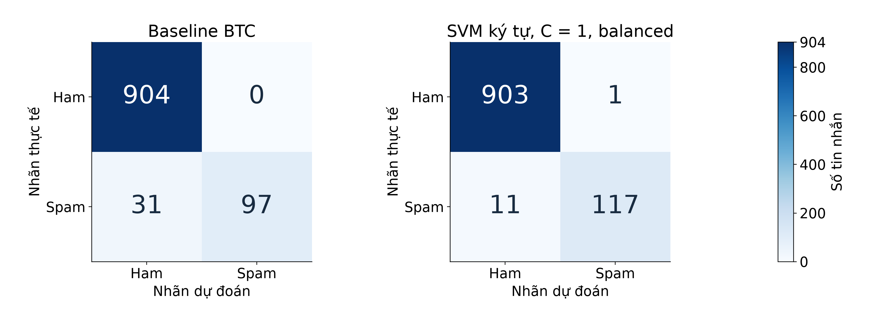
Spam bỏ sót và Ham báo nhầm
Baseline BTC và SVM ký tự được chọn bằng CV
SPAM BỎ SÓT
31 → 11
31 còn 11
HAM BÁO NHẦM
0 → 1
0 thành 1

Slide 11
Kết luận và giới hạn
CẢI THIỆN SO VỚI BASELINE
PHẠM VI KẾT LUẬN
SVM ký tự: F1 Spam
Chỉ đánh giá SMS tiếng Anh trên UCI
Chưa có test độc lập. Validation đã dùng phát triển, còn 19 tin gần trùng train
Ham không xác nhận an toàn, Spam không xác nhận lừa đảo
86,22% → 95,12%
NB alpha = 0,1: F1 validation
95,51%

Slide 12
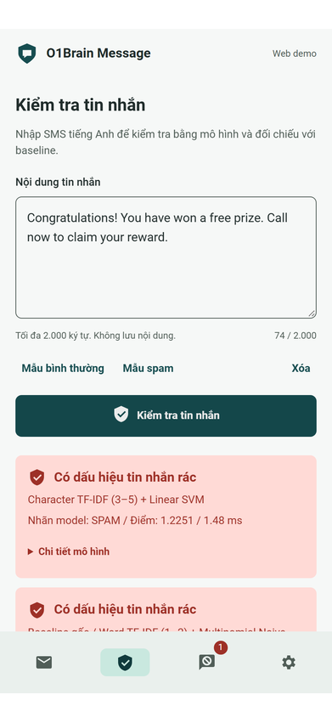
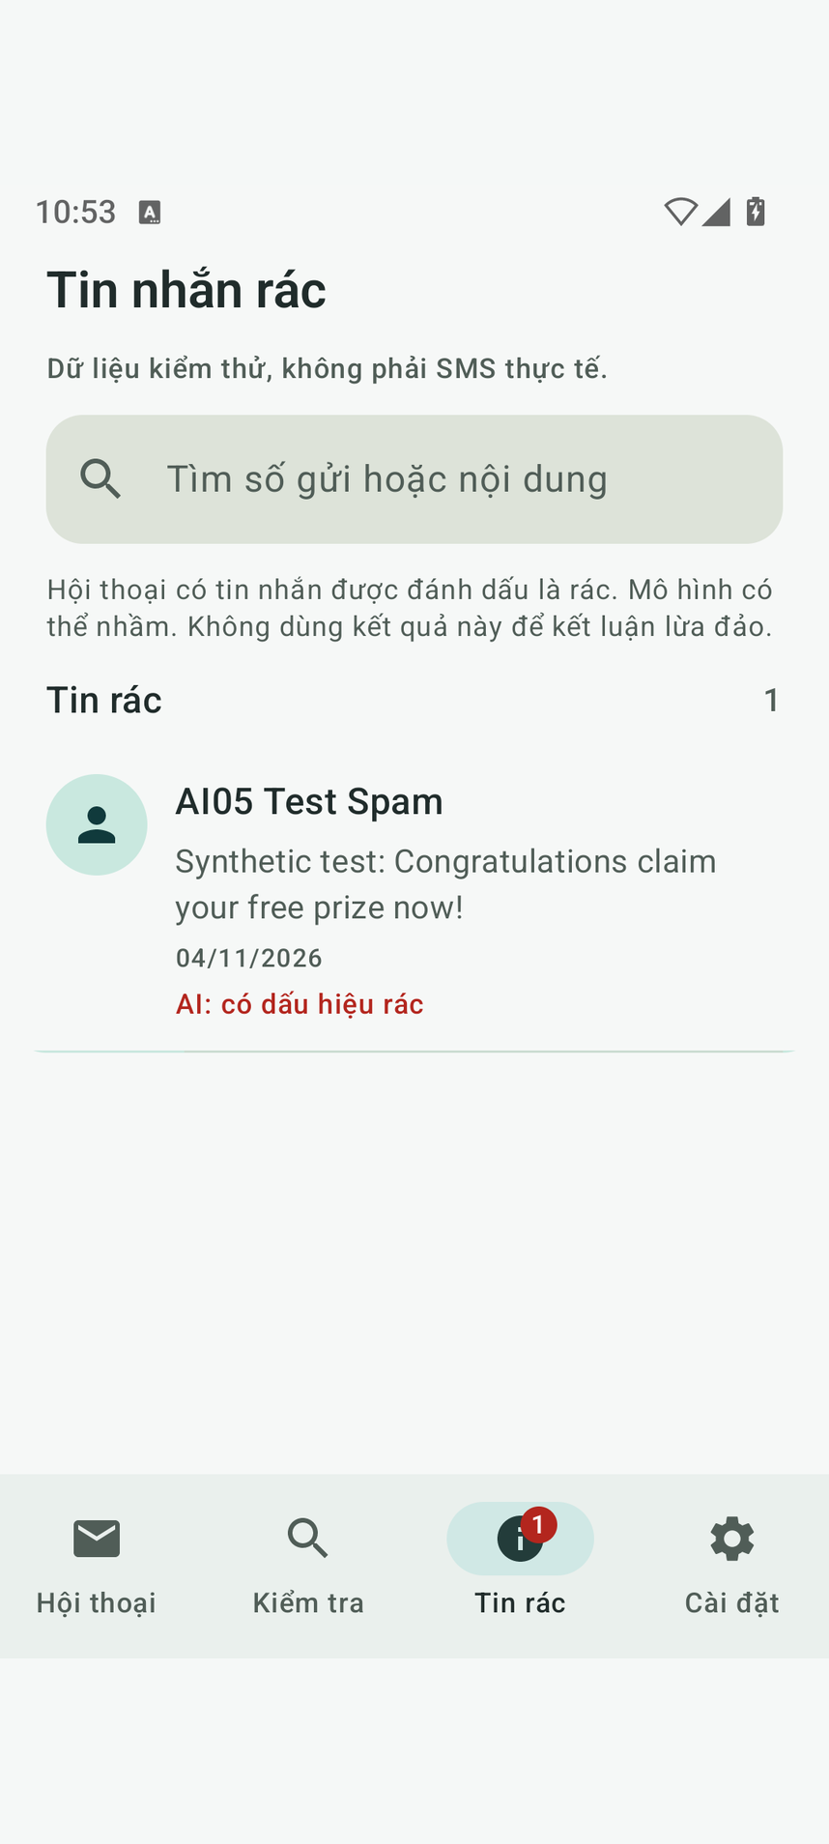
Demo và ứng dụng
Web demo Python
- Nhập Tin nhắn tiếng Anh
- Hiển thị nhãn và điểm quyết định
Ứng dụng Tin nhắn trên Android
- Nhận SMS khi được cấp quyền.
- Phân tích nội dung trên thiết bị.
- Cảnh báo tin nhắn nghi vấn.
- Chuyển tin có nhãn Spam vào mục rác khi bật lọc tự động.
Web
Android

Slide 13
OLYMPIC TRÍ TUỆ NHÂN TẠO UNETI 2026
CẢM ƠN BAN GIÁM KHẢO
VÀ QUÝ THẦY CÔ
Đội 4 UNETi22 O(1).Brain
Trần Kính Hoàng Nguyễn Minh Quân Đinh Hoàng Hà

Slide 14
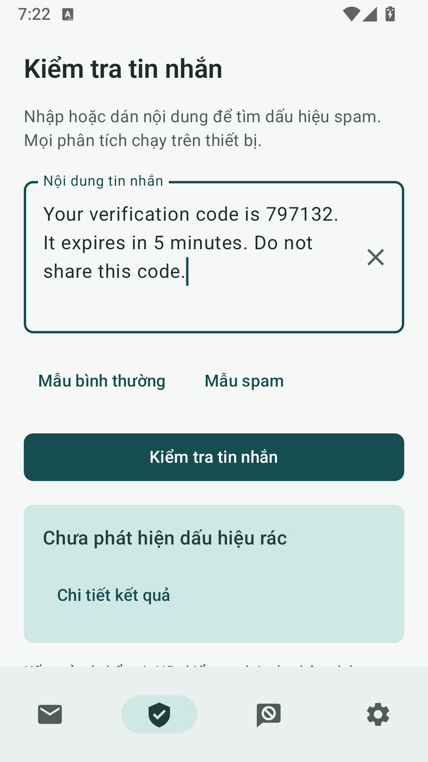
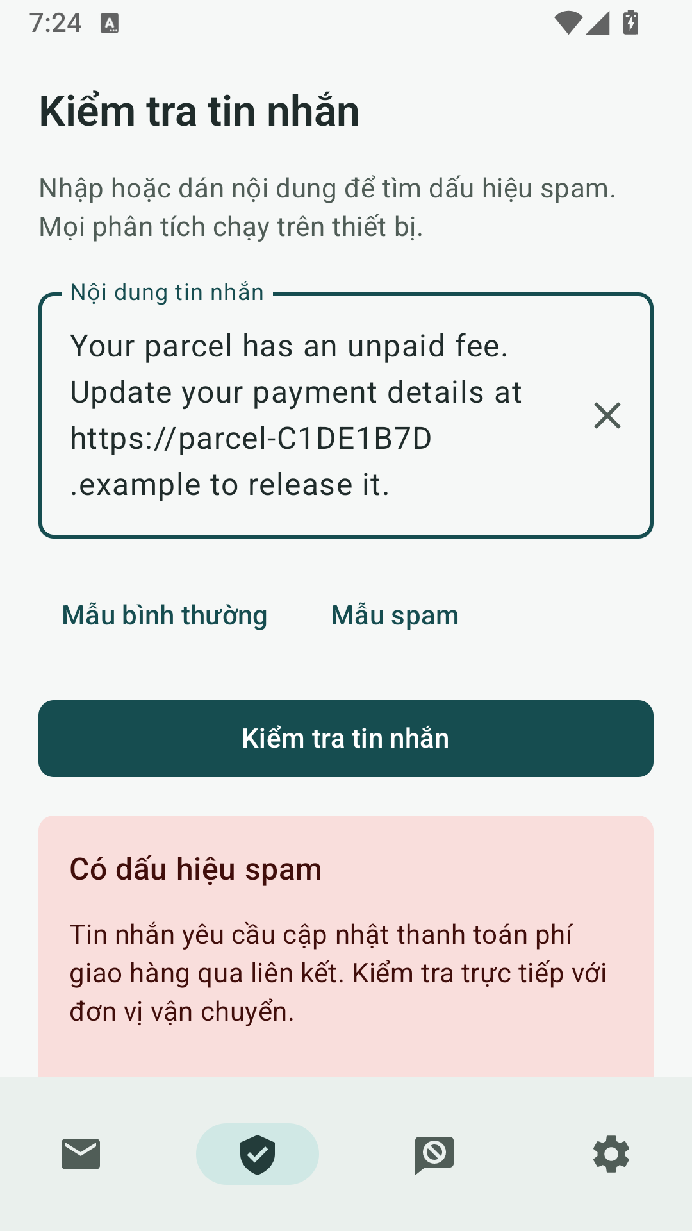
Demo trực tiếp sản phẩm, 5 phút
DEMO
01
Nhập hai tin tiếng Anh bất kỳ
02
So nhãn baseline và SVM trên web
03
Mở chi tiết điểm trên Android

Slide 15
Phụ lục: Tham số và kết quả CV
PHỤ LỤC
Cấu hình | Tham số được chọn | F1 Spam OOF (%)
NB baseline BTC | alpha = 0,5, giữ nguyên BTC | 79,34
NB sau tối ưu | alpha = 0,1 | 92,75
Complement NB | alpha = 0,1 | 93,22
Logistic Regression | C = 10, class_weight = balanced | 93,44
SVM theo từ | C = 10, class_weight = None | 93,72
SVM theo ký tự | C = 1, class_weight = balanced | 95,98
Ngưỡng mặc định: NB và Logistic Regression 0,5, SVM 0

Slide 16
Phụ lục: Trước và sau tối ưu
PHỤ LỤC

Slide 17
Phụ lục: Tần suất từ phổ biến
PHỤ LỤC
8 từ sau lọc, đơn vị: tổng lượt xuất hiện trên train
Ham, 3.613 tin
Spam, 514 tin

